Slide 1


Programació
DDTeC 2022/2023 – Prof: Jordi Virgili

Slide 2
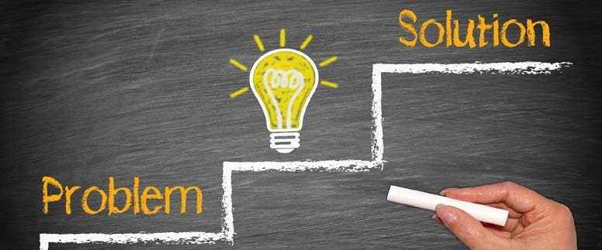
Com abordem un problema?
Detecció del problema
Analitzar el problema
Dissenyar / pensar algoritme que solucioni el problema
Precís
Detallat
Clar
Codificar l’algoritme

Slide 3

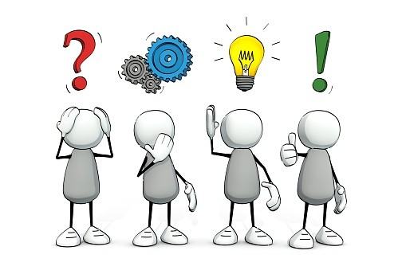
Què és programar?

Slide 4







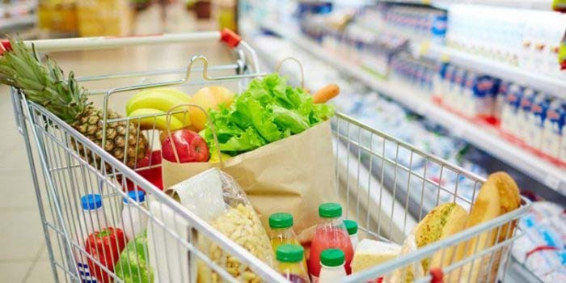
Conceptes bàsics
La feina de programar es una cosa que tots fem cada dia inconscientment. Un programa no és mes que una seqüència d’instruccions, amb certes condicions que s’han de realitzar per tal d’assolir un objectiu.
Exemples de programes que fem a la vida diària poden ser:
Lligar-se les sabatilles
Fer un entrepà
Fer transbords en bus per
arribar a l’escola

Slide 5
Conceptes bàsics
Programa Cercar alguna cosa que veure a la TV
Inici
Encendre el televisor
Agafar el comandament a distància
Posar-nos còmodes al sofà preferit de casa Seleccionar el primer canal de televisió
Mentre no ens agradi el programa i no ens cansem de canviar canals fer Canviar canal
Fi Mentre
Si ens agrada el programa llavors
Veure programa del canal seleccionat
Sino
Apagar el televisor Llegir un llibre
Fi Si Fi Programa

Slide 6
Conceptes bàsics
Programa Cercar alguna cosa per veure a la TV:
Inici
Posar-nos còmodes al sofà de casa
Agafar el comandament a distància
Encendre el televisor
Seleccionar el primer canal de televisió
Mentre no ens agradi el programa i no ens cansem, fer:
Canviar canal
Fi Mentre
Si ens agrada el programa llavors:
Veure programa del canal seleccionat
Sino
Apagar el televisor
Llegir un llibre
Fi Si
Fi Programa

Slide 7
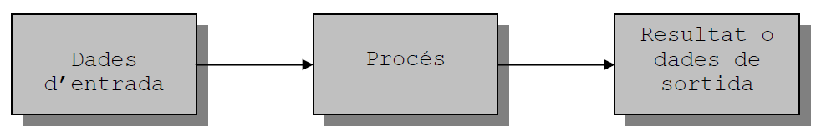
Concepte de programa
A informàtica, un programa es una seqüència d’instruccions que l’ordinador ha d’executar per tal de produir un resultat.
L’esquema bàsic d’un programa d’ordinador es el següent:
Les dades d’entrada son les dades que demanem a l’usuari del programa per tal d’obtenir un resultat mitjançant un procés. Aquest procés es la sèrie d’instruccions que l’ordinador executa. Per tal de comunicar a l’ordinador les instruccions que el programador vol, es fa servir un llenguatge de programació.

Slide 8
Conceptes bàsics
Un llenguatge de programació es el llenguatge que fa servir un programador per tal de comunicar-li a l’ordinador la seqüència d’instruccions que formen part d’un programa.
Un llenguatge de programació te un conjunt de paraules clau que li son pròpies, y que tenen un significat ben definit. En el cas de l’exemple del zapping, aquestes paraules pròpies del llenguatge son les subratllades.

Slide 9
Conceptes bàsics
Algoritme: Conjunt ordenat i finit d’instruccions que condueixen a la solució d’un problema
Com ha de ser un algorisme?
Seqüencial→ Els algorismes operen de forma seqüencial.
Precís→ Els algorismes han de ser precisos, no poden ser ambigües o subjectius.
Ordenat→ Els resultats obtinguts del procés sobre l’input al finalitzar l’execució de l’algorisme.
Finit→ Ha de tenir un final, no pot prolongar-se en l’infinit.
Definit→ Un mateix algorisme, donat els mateixos elements d’entrada (input), ha de donar els mateixos resultats.

Slide 10
Representació dels algorismes
Un algoritme pot ser representat mitjançant molts tipus de notacions. Una manera molt simple és amb una llista de frases expressades amb les vostres paraules (pseudocodi), tal com s’ha vist en l’exemple de zapping. Aquesta és una aproximació suficient per fer-se una idea de les tasques que cal fer. Ara bé, també és un sistema que pot ser ambigu i resultar confús per a algorismes complexos.
Entre aquests hi ha els diagrames de flux i els diagrames UML.
Diagrames → Són esquemes que permeten representar els processos i la seva seqüencialització per la resolució d’un problema en concret.
Text → Els algorismes es poden representar mitjançant l’ús de frases que donen solució a un problema (pseudocodi)

Slide 11
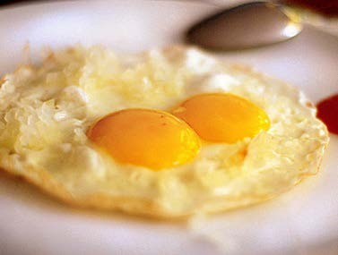
Exemples d’algorismes i diagrama d’estats
Agafar dos ous de la nevera.
Si no n’hi ha, anar-ne a comprar.
Agafar sal i oli de l’armari.
Si no n’hi ha, anar-ne a comprar.
Posar oli a la paella.
Posar la paella al foc.
Mentre l’oli no estigui calent, cal esperar.
Per cada ou cal fer el següent:
Trencar-lo i posar el contingut a la paella.
Posar-hi sal.
Mentre els ous no estiguin fregits, cal esperar.
Treure els ous de la paella i servir-los.

Slide 12
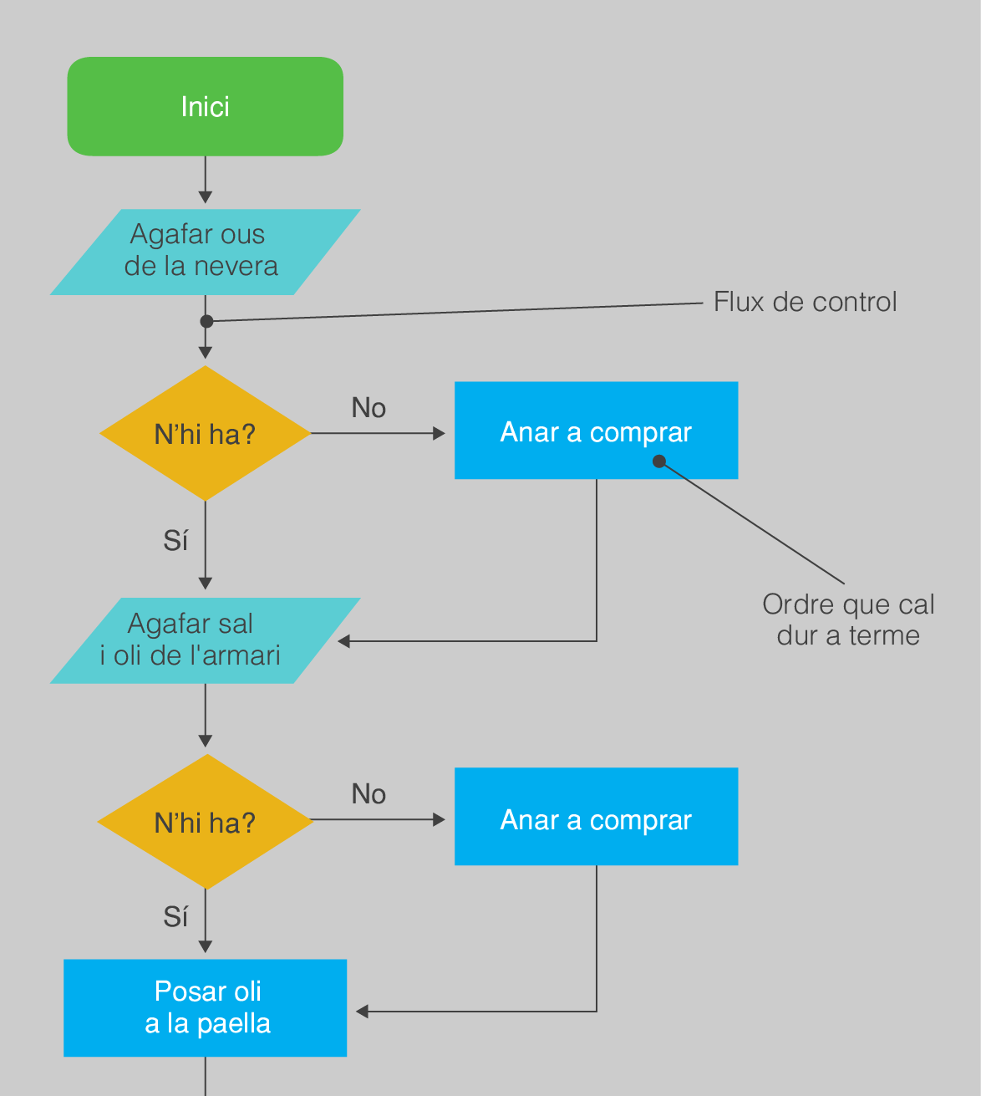
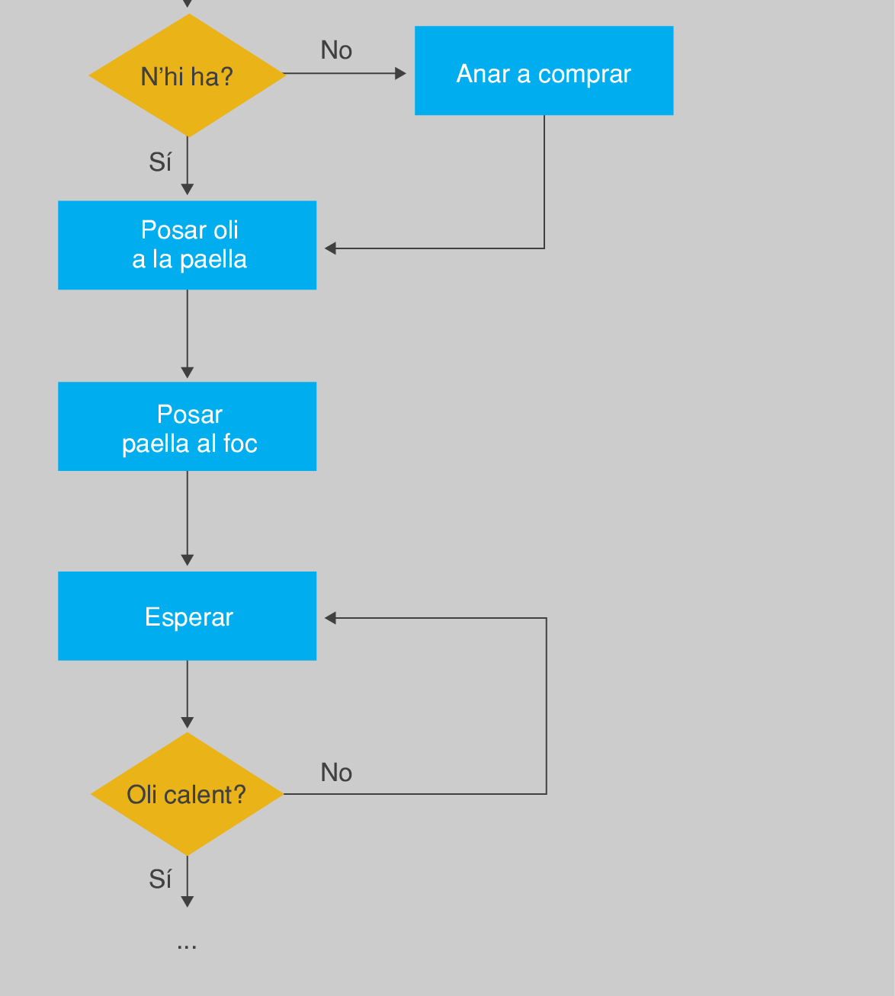
Exemples d’algorismes

Slide 13
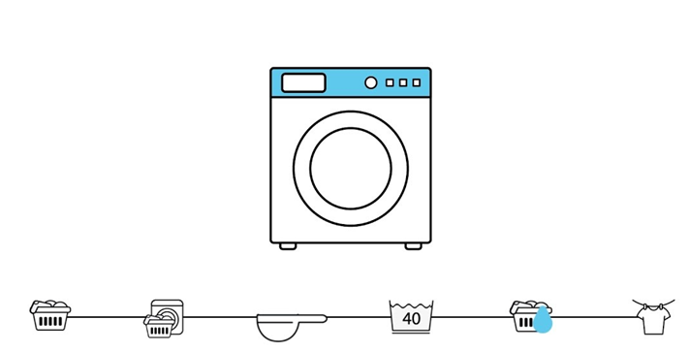
Exemples d’algorismes

Slide 14
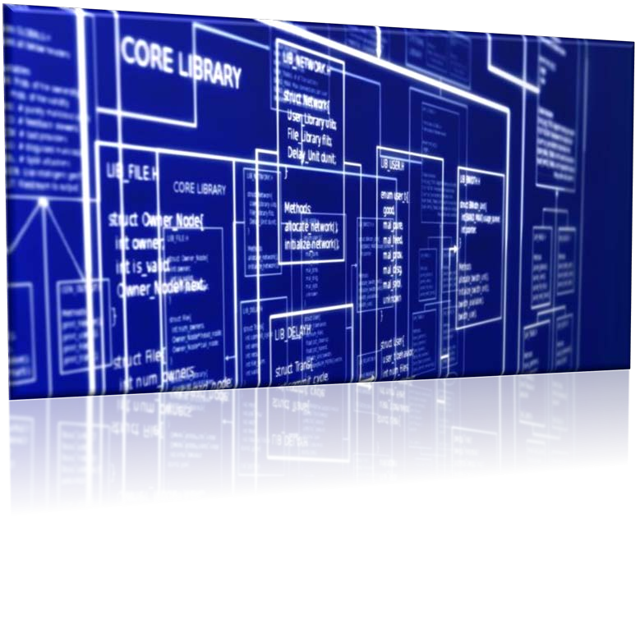
Gràcies!

